Slide 1
Progetto di ICon: Sistema per la diagnostica di malattie cardiovascolari

Slide 2
Suddivisione
Il nostro progetto di Ingegneria della Conoscenza è suddiviso in due parti fondamentali: la prima parte consiste nella costruzione di modelli per la predizione di una malattia cardiovascolare con successiva comparazione dei risultati ottenuti e la seconda nell’esecuzione di un sistema esperto per poter verificare se si presentano sintomi di una tra le seguenti malattie cardiovascolari: presenza di Difetti Cardiaci Congeniti (congenital heart defects), Vasculite (blood vessels disease), Aritmia Cardiaca (heart arrhythmias), Cardiomiopatia (cardiomyopathy) e malattia delle Valvole Cardiache (valvular heart disease).

Slide 3
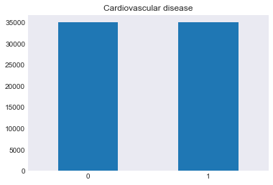
Scelta del dataset
Per la predizione è stato scelto come campione il dataset cardio_train.csv. Tale dataset è costituito da 70000 elementi, metà dei quali rappresenta persone affette da una malattia cardiovascolare, e l’altra metà invece no quindi esso risulta essere perfettamente bilanciato

Slide 4
Modelli utilizzati per la classificazione
Dopo aver selezionato il dataset, esso è stato suddiviso in training set, il quale possiede valori per tutte le feature e test set, con valori solo per la feature-obiettivo(in questo caso cardio). Fatta la suddivisione vengono mostrati all’utente i valori di alcune feature del dataset tra cui anche la feature-obiettivo. In seguito viene mostrata all’utente la heatmap dei valori delle feature del dataset. Una volta mostrata la heatmap inizia la vera e propria costruzione dei modelli di apprendimento supervisionato. I modelli utilizzati per predire il valore della feature-obiettivo sono: SVM (Support Vector Machine), AdaBoost (Adaptive Boosting), Regressione Logistica, Random Forest, K-nearest neighboors e Albero di Decisione.

Slide 5
Classe Base CvDModel
Tutti i modelli sono stati costruiti come sottoclasse della classe CvDModel. In tale classe viene effettuata la suddivisione del dataset in training e test set. Successivamente viene effettuata la creazione di un Transformer, il quale è un oggetto che trasforma un dataset in uno nuovo, in modo tale da preparare quest’ultimo per la modellazione predittiva. Nella classe CvDModel sono presenti le funzioni per effettuare il calcolo delle metriche, la stampa di queste ultime e la stampa della matrice di confusione che avrà come valori tn (true negatives, cioè il numero di predizioni negative realmente negative), fp (false positives, cioè il numero di predizioni positive realmente negative), fn (false negatives, cioè il numero di predizioni negative effettivamente positive) e tp (true positives, cioè il numero di predizioni positive realmente positive).

Slide 6

Albero di Decisione
L’albero di decisione è stato implementato nella classe CvDDecisionTree, sottoclasse di CvDModel. Tale classificatore è stato costruito passando in input come massima profondità 15, data la grandezza del dataset, in modo tale da massimizzarne i risultati ottenuti durante la predizione. Di seguito vi sono i risultati delle metriche calcolate.

Slide 7

Regressione Logistica
La regressione logistica è stata implementata nella classe CvDLogisticRegression. La regressione logistica è un modello di classificazione in cui si determinano i pesi di una funzione lineare appiattita dal sigmoide, minimizzando un errore sull’insieme di esempi. Di seguito vi sono i risultati delle metriche.

Slide 8

SupportVectorMachine
La SVM è stata implementata come sottoclasse di CvDModel nella classe CvDSupportVectorMachine. Esso, data la gigantesca mole di dati con la quale ha dovuto lavorare, è stato il modello che ha impiegato maggior tempo per poter effettuare la classificazione. Di seguito vi sono i risultati.

Slide 9

RandomForest
La random forest è stata realizzata nella classe CvDRandomForest. Esso rappresenta un modello composito di Ensemble Learning, il quale consiste nel usare un certo numero di classificatori addestrati sui dati per poi combinare le loro predizioni attraverso un meccanismo di voto, effettuando quindi una mediazione su più alberi di decisione. Di seguito le metriche. Tale modello ha ottenuto risultati migliori dell’albero di decisione.

Slide 10

AdaBoost
L’adaptive Boosting rappresenta un modello di Boosting, cioè modelli costruiti in sequenza imparando dagli errori dei precedenti. Tale modello è tra i più noti ed è stato implementato nella classe CvDAdaBoost, anch’esso come sottoclasse CvDModel. I risultati ottenuti sono i seguenti.

Slide 11

K-NN
Il k-nearest neighbors, il quale rappresenta un algoritmo di case-based reasoning, è stato implementato nella classe CvDKNearestNeighbors. Per la predizione è stato scelto un numero di neighbors pari a 10. I risultati ottenuti dalla predizione sono i seguenti.

Slide 12
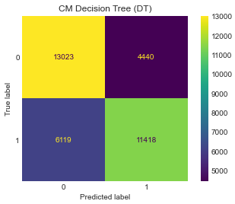
Confronto modelli (prima parte)
Una volta terminata la costruzione di tutti i modelli sono state stampate tutte le matrici di confusione dei vari modelli. Di seguito vi è la matrice di confusione dell’albero di decisione. Infine il confronto dei modelli è stato effettuato mediante lo spazio ROC(Receiving operating characteristic) e lo spazio precision-recall, i quali

Slide 13
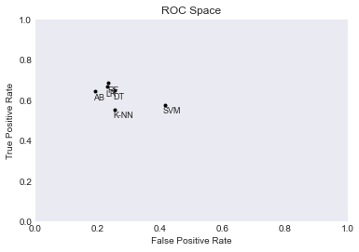
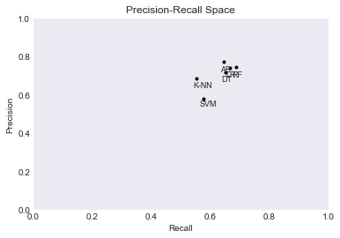
Confronto modelli (seconda parte)
rappresentano una maniera per confrontare i risultati ottenuti dai modelli in maniera indipendente dai costi.

Slide 14
Sistema esperto
La seconda parte del nostro progetto prevede l’utilizzo di un sistema esperto per la verifica di potenziali malattie cardiovascolari ed utilizzo di un’ontologia per poter conoscere il significato dei sintomi associati alle malattie cardiovascolari. L’esecuzione del sistema esperto avviene in un file diverso da quello in cui avviene la creazione dei modelli e la predizione della presenza di una malattia cardiovascolare. Una volta eseguito il file expert_main.py verrà chiesto all’utente di inserire il valore 1 per eseguire il sistema esperto oppure il valore 2 per poter conoscere il significato dei sintomi presenti all’interno dell’ontologia. Una volta avviato il sistema esperto verrà richiesto di inserire il valore 1 per verificare se si possiedono dei valori nella norma, oppure 2 per poter eseguire una vera e propria diagnosi dei sintomi delle malattie cardiovascolari. Di seguito vi è un esempio di utilizzo.

Slide 15
